Slide 1
Workshop om barnets rättigheter utifrån barnkonventionen

Slide 2
Vi börjar med en film
Vuxenperspektivet

Slide 3
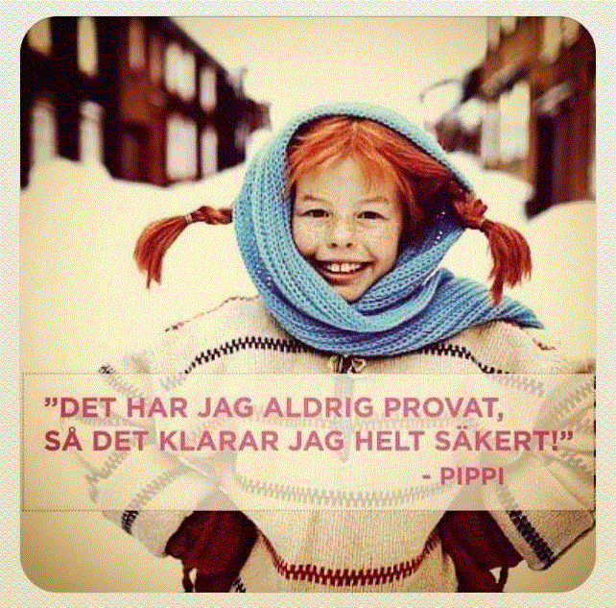
Notes:
Inledande bild.

Slide 4
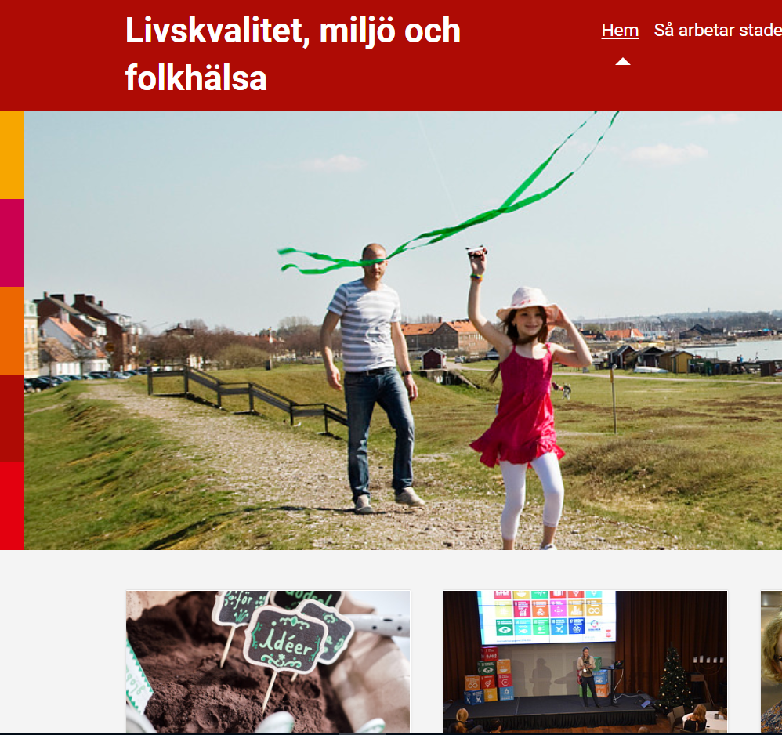
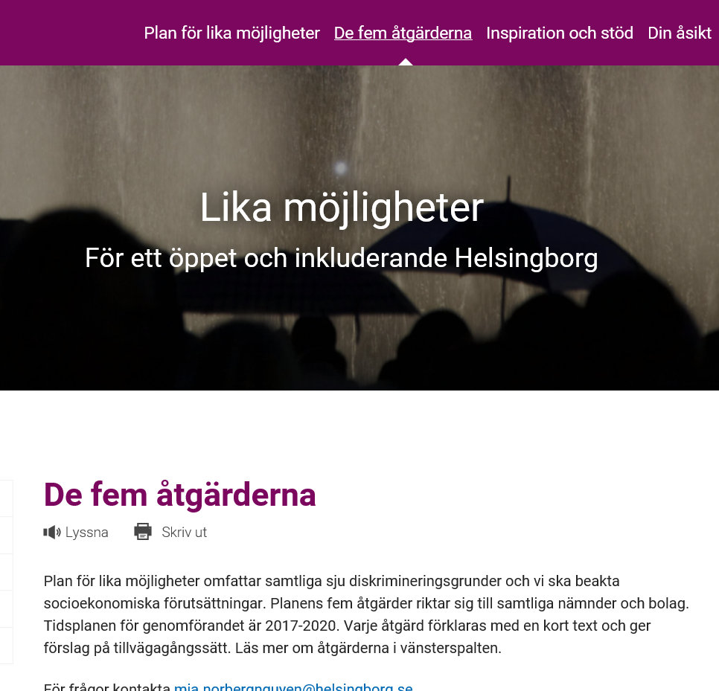
Inspiration i LKP och PLM
Notes:
Det finns två övergripande styrdokument som gäller alla nämnder, förvaltningar och bolag i Helsingborg som bland annat beskriver strategier och åtgärder för att säkerställa barnets rätt. Livskvalitetsprogrammet och Plan för lika möjligheter.
Livskvalitetsprogrammet (förkorta texten vid behov)
Under viljeinriktningen ”Vi vill ha allas delaktighet” finns ett område som heter ”Vi ser till barn och ungas perspektiv”. Beskrivningen säger så här: Barn i Helsingborg ska bli hörda, sedda och lyssnade till, och respekterade utifrån sina rättigheter och behov. Det ska vara tryggt att växa upp i Helsingborg, och inga barn ska sakna förutsättningar för en god uppväxt. Vi ska arbeta för att alla barn har möjligheter att utvecklas, och får den hjälp och det stöd de behöver för att kunna delta i samhället.
Därför prioriterar vi att:
• Skapa och utveckla en mångfald av trygga, inspirerande och hälsosamma miljöer för barn och unga att vistas i.
• Satsa på tidiga insatser och samarbeten för att alla barn ska kunna få en god uppväxt, goda kunskaper och ett bra liv som vuxna, och säkra att barn och unga i behov av ny boendemiljö eller omplacering känner sig trygga och väl omhändertagna.
• Hitta arbetssätt och göra insatser som mildrar effekterna av ekonomiska skillnader i barns uppväxter, och minska konsekvenserna av social utsatthet.
• Lyfta fram barnets röst i samhället genom att lyssna bättre och anpassa vår kommunikation.
Prioriteringarna kan sägas vara strategier som politikerna beslutat att vi ska använda oss av.
Plan för lika möjligheter (förkorta texten vid behov)
Planen fördjupar hur vi i Helsingborg ska jobba med att främja lika möjligheter samt motverka diskriminering och ojämlikhet.
Vi ska öka samverkan inom staden samt med andra aktörer för att uppmuntra möten, dialog och aktiviteter som främjar lika möjligheter i Helsingborg.
För att Helsingborg ska bli en öppen och inkluderande stad fri från diskriminering behöver många olika aktörer arbeta mot samma mål. Vi ska intensifiera och vidareutveckla dialogen tillsammans med föreningsliv, näringsliv, invånare, kommunala råd, myndigheter, trossamfund och universitet. Vi ska även fortsätta stödja andra aktörers arbete mot diskriminering och för lika möjligheter. Mer specifikt ska vi vidareutveckla dialogen med barn och unga samt tillvarata deras initiativ och engagemang.
Vi ska göra Helsingborg tillgängligt och inkluderande. Alla människor har samma rätt till stadens rum, både det fysiska och det sociala rummet. Ändå finns det människor som på olika sätt har begränsat utrymme. Det kan bero på fysiska hinder, otrygghet, risk att bli utsatt för diskriminering och begränsande normer.
Mer specifikt ska vi; Undanröja fysiska hinder som försvårar framkomlighet för exempelvis barn, äldre och personer med olika funktionsvariationer. Samt; Göra den offentliga miljön öppen och inkluderande. Som exempel kan nämnas offentlig konst som väcker eftertanke och ökad medvetenhet eller miljöer som utformas utifrån barnets perspektiv.

Slide 5
Barnkonventionen
FN:s konvention om barnets rättigheter antogs år 1989
Sverige ratificerade konventionen 1990
Alla kommuner har ett ansvar att barnets rättigheter enligt konventionen blir tillgodosedda
Att arbeta rättighetsbaserat
Barnkonventionen är lag i Sverige från januari 2020
Notes:
Detta är några korta inledande fakta om barnkonventionen.

Slide 6

Grundprinciper
FN:S KONVENTION OM BARNETS RÄTTIGHETER
Artikel 2
Icke diskriminering
Artikel 3
Barnets bästa
Artikel 6
Barnets rätt till
liv, överlevnad och utveckling
Artikel 12
Barnets rätt att komma till tals
Notes:
6
Barnkonventionen innehåller 54 artiklar. 4 av dessa omfattar de grundläggande principerna i konventionen. Alla andra artiklar i konventionen ska läsas i ljuset av grundprinciperna.
Dessa är:
Artikel 2: alla barn har rätt till alla rättigheter i konventionen, inget barn får diskrimineras på någon grund.
Artikel 3: Barnets bästa ska komma i främsta rummet alla frågor som rör barn.
Artikel 6: Barn har rätt till liv överlevnad och utveckling.
Artikel 12: Barnet har rätt att komma till tals frågor som rör barnet.

Slide 7
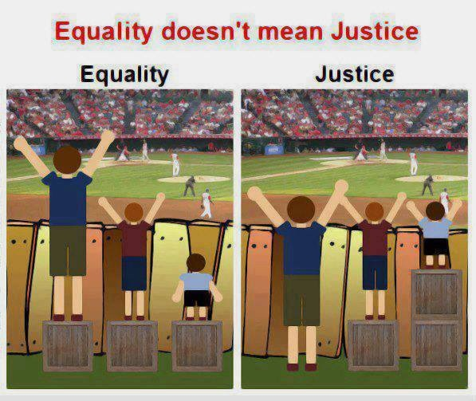
Notes:
Bilden visar att det som ur ett perspektiv kan betraktas som jämlikt inte behöver vara rättvist. Den jämlikhet Helsingborg eftersträvar innebär att det både ska vara jämlikt och rättvist.

Slide 8
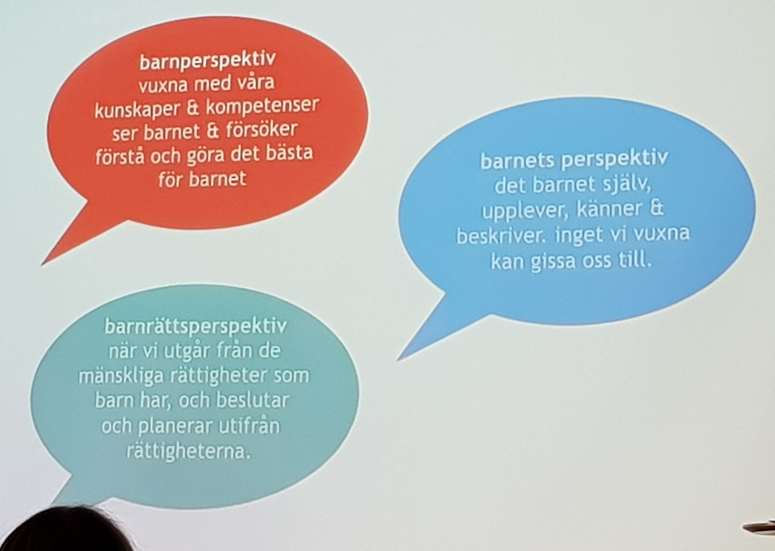
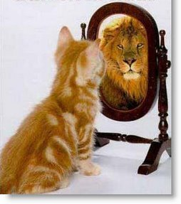


Barnperspektiv
Vuxna med kunskap och kompetens ser barnet och försöker förstå och göra det bästa för barnet
Barnets perspektiv
Det barnet själv upplever, ser, känner & beskriver. Inget vi vuxna kan gissa oss till.
Barnrättsperspektiv
När vi utgår från de rättigheter som barn har och beslutar och planerar utifrån rättigheterna.
Notes:
För att uppfylla barnkonventionen behöver vi uppfylla alla dessa tre perspektiv. Barnperspektivet är det perspektiv vi normalt sätt är bäst på. Att vi som vuxna försöker göra det vi tror är bäst för barnet.
Barnrättsperspektivet är extra viktigt för er som jobbar direkt med barn. Särskilt för de barn som far illa. Skolan och socialförvaltningen är exempel på förvaltningar som måste ha full koll på detta.
Det vi alla är berörda av – oavsett om vi jobbar direkt eller indirekt med barn – är barnets perspektiv. Vi har enligt barnkonventionen en skyldighet att höra barnets åsikt i allt som berör barnet. Stadsplanering, kultur som är riktad till barn, vid bygge av skolor och förskolor, vid planering av evenemang som riktar sig till barn och så vidare. Vi har inte en skyldighet att höra varenda barn i mer övergripande frågor (som stadsplanering, evenemang mm), men barnens röst ska komma till tals.
Ni har nu fått en kort genomgång av det viktigaste kring barnkonventionen. Nu följer en enkel frågelek som förhoppningsvis också ökar kunskapen kring konventionen

Slide 9
Testa dina kunskaper

Slide 10
FRÅGA 1
Nu när barnkonventionen är lag ska all offentlig verksamhet genomsyras av ett barnrättsperspektiv
Sant
Falskt
Sant – Det är en process som kan och får ta tid

Slide 11
FRÅGA 2
Alla FN:s medlemsstater har gått med i barnkonventionen.
Sant
Falskt
Falskt – USA har signerat men inte ratificerat.

Slide 12
FRÅGA 3
Barnkonventionen gäller bara barn som är födda i Sverige.
Sant
Falskt
Falskt – Barnkonventionen gäller alla barn som vistas i Sverige.

Slide 13
FRÅGA 4
Som lag har barnkonventionen företräde över regler och bestämmelser som inte är lagstadgade.
Sant
Falskt
Sant – Barnkonventionen är jämställd med andra lagar, tex föräldrabalken

Slide 14
FRÅGA 5
Barnkonventionen ger barn rätt att bestämma om sina egna liv.
Sant
Falskt
Falskt – Artikel 12 handlar inte om självbestämmande utan om delaktighet och inflytande

Slide 15
FRÅGA 6
Den myndighet som ska bevaka att barnkonventionen efterlevs i Sverige är Barnombudsmannen.
Sant
Falskt
Sant – Det regleras i lag om Barnombudsman SFS 1993:335 §2.

Slide 16
FRÅGA 7
Rättigheterna i barnkonventionen medför även att barn har skyldigheter.
Sant
Falskt
Falskt – Mänskliga rättigheter är inte villkorade. Skyldigheter regleras i lagstiftning.

Slide 17
FRÅGA 8
Jag måste känna till innehållet i de olika artiklarna för att kunna tillämpa dem i mitt arbete.
Sant
Falskt
Sant – Om man inte vet vilka rättigheterna är så kan man inte tillämpa dem bland barnen

Slide 18
FRÅGA 9
”Jag arbetar med barn, därför tillämpar jag barnkonventionen automatiskt”.
Sant
Falskt
Falskt – Konventionen är mänskliga rättigheter och inte samma sak som att arbeta med barn.
Notes:
Det händer att vi möter personer som tror detta. Ofta grundar det sig i att personen omfattar barnperspektivet – det vill säga att du som vuxen gör det du tror är bäst för barnet.

Slide 19
FRÅGA 10
Rätten att säga sin mening (artikel 12) är en medborgerlig och politisk rättighet som ska genomföras oavsett ett lands ekonomiska resurser.
Sant
Falskt
Sant – Alla medborgerliga och politiska rättigheter ska genomföras oavsett ett lands ekonomi.

Slide 20
FRÅGA 11
Enligt barnkonventionen är man i Sverige barn från det man föds till den dag man fyller 18 år.
Sant
Falskt
Falskt – Nationell lag avgör när man blir barn, i Sverige är det från 23:e graviditetsveckan till dagen man fyller 18 år.

Slide 21
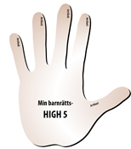
Barnrätts-HIGH 5
Barnkonventionen ska ses i sin helhet.
Fokusera utifrån er verksamhet.
Gruppindelning om 4-6 personer/grupp
Välj ut de fem artiklar som mest berör ert arbete.
Skriv ner respektive artikel på handens fem fingrar.
Diskutera idéer till vad ni skulle kunna utveckla, lägga till, börja göra för att implementera barnkonventionen.
Skriv ner idéerna i handflatan/på baksidan
Samling - delge varandra
Notes:
Modell för workshop.

Slide 22
Kontaktuppgifter
Hitta kontaktuppgifter till alla barnrättsstrateger på intranätets sida om Barnets rättigheter.
Länk till sidan: https://intranat.helsingborg.se/organisation/barnets-rattigheter/barnrattsstrateger/

